Slide 1
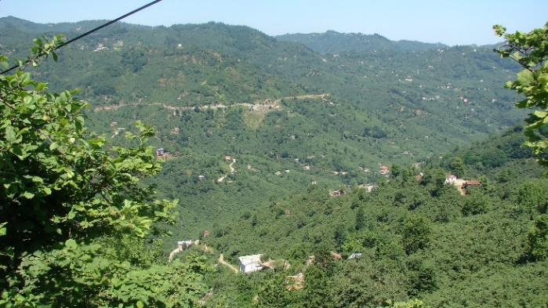
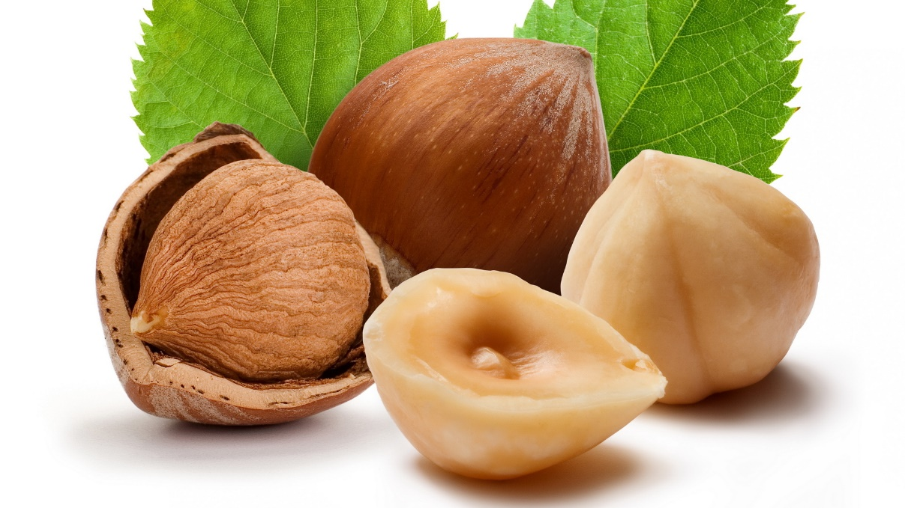
Giresun ilinde Fındık Alanlarının Uzaktan Algılama ile Tespit Edilmesinde Arazi Topoğrafyasının Etkisinin İncelenmesi ve Alternatif Tarım Ürünlerine Uygunluğunun Belirlenmesi
Yürütücü Kuruluşlar : Tarla Bitkileri Merkez Araştırma Enstitüsü Müdürlüğü Coğrafi Bilgi Sistemleri ve Uzaktan Algılama Bölümü
İşbirliği Yapılan Kuruluşlar: Giresun Fındık Araştırma Enstitüsü, AB Ortak Araştırma Merkezi
Proje Yürütücüsü : Nihal CEYLAN
Yardımcı Araştırmacılar : Ediz ÜNAL, Metin AYDOĞDU, Arzu SEZER, Ömür DUYAR, Dr. Nedim ÖZENÇ.
Başlama ve Bitiş Tarihi : Nisan 2007- Nisan 2009
Projenin Özeti : Fındık Türkiye’nin ekonomik, sosyal ve çevresel açıdan ve aynı zamanda da önemli bir ihraç ürünü olması bakımından büyük öneme sahip bir ürünüdür. Türkiye dünya fındık üretiminin % 70’ini gerçekleştirmektedir. Tarımsal planlama yetersizliğinden dolayı fındıklık alanlarda her geçen gün artan bir
eğilim söz konusudur. Böylece fındık üretimi iç tüketimi ve ihraç edilen miktarı aşmaktadır. Bu problem karşısında fındık tarımının en uygun alanlara yönlendirilmesini ve ovalarda oluşturulmuş olan fındıklıkların sökülmesini sağlamak amacıyla bir kanun çıkarılmıştır. Tarım reformu Uygulama Projesi (ARIP) çerçevesinde fındık üretiminin planlanması ve ekili alanların tespit edilerek fındık yerine alternatif ürün yetiştirmeyi seçen çiftçilerin desteklenmesi amacıyla 5495 sayılı yönetmelik 2003 yılında uygulamaya konulmuştur. Bu yönetmeliğe göre toplam 16.000 ha alana sahip olan 750m yükseltinin altında bulunan birinci ve ikinci sınıf tarım arazileri ve eğimi %6 ’dan az olan üçüncü sınıf tarım arazilerinde fındık yerine alternatif ürün üretiminin yapılması öngörülmüştür.
Giresun ili Merkez İlçesi’nin 14.600 ha’ lık toplam çalışma alanının yaklaşık %71’ ini fındık bahçelerinin oluşturduğu tespit edilmiştir. Rakımı 750m ve eğimi %6’ dan az olan fındıklıklar 1.500 ha olarak bulunmuştur. ARİP bakımından değerlendirme yapıldığında alternatif tarım ürünleri yetiştiriciliğine uygun tarım alanına rastlanmamıştır. Fındık alanlarının belirlenmesinde kullanılan kontrollü sınıflama yönteminin doğruluğu ortalama %79,41 bulunmuştur. Sınıflandırmanın topoğrafya açısından doğruluğu ise bakı ve eğime göre değişmiştir. Kuzey bakısındaki fındıklıklardaki sınıflandırma doğruluğu %86,67 iken, güney bakısındaki fındıklıklarda bu oran %82,35 olarak belirlenmiştir. Eğim açısından en yüksek sınıflandırma doğruluğu %30 ‘dan daha fazla eğime sahip olan alanlarda tespit edilmiştir.
Anahtar Kelimeler: Fındık Alanları, coğrafi bilgi sistemleri, uzaktan algılama, topografya, alternatif ürün.

